Slide 1
Τα δικαιωματα των γυναικων
Ειρήνη- Δήμητρα Δημητρακοπούλου

Slide 2
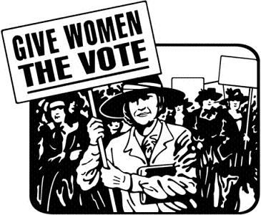
8 ΜΑΡΤΙΟΥ
Η Παγκόσμια ημέρα της γυναίκας (∆ιεθνής ημέρα των δικαιωμάτων των γυναικών)
Έχει τις ρίζες της στις διαμαρτυρίες των γυναικών στις αρχές του 20^{ου} αιώνα στην Ευρώπη και τις ΗΠΑ

Slide 3
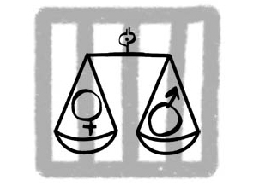
8 ΜΑΡΤΙΟΥ
Zητούσαν ίσα με τους άνδρες δικαιώματα, καλύτερες συνθήκες εργασίας καθώς και δικαίωμα ψήφου.
Θεσμοθετήθηκε το 1977 από τον ΟΗΕ

Slide 4
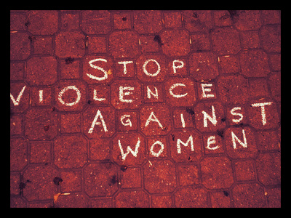
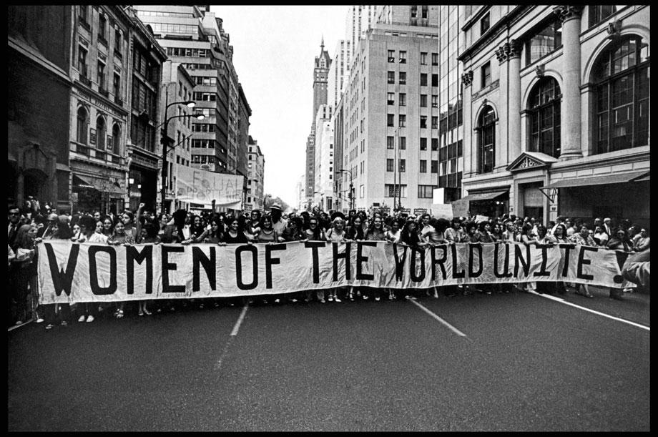
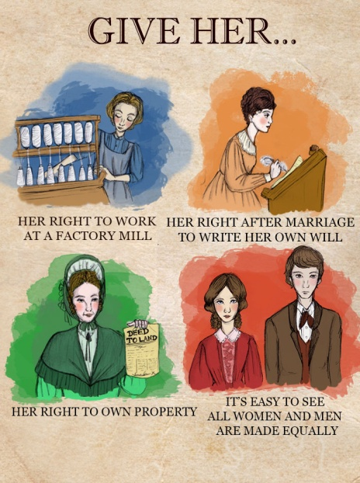
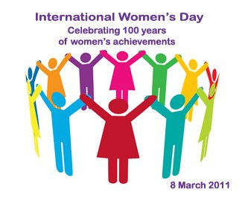
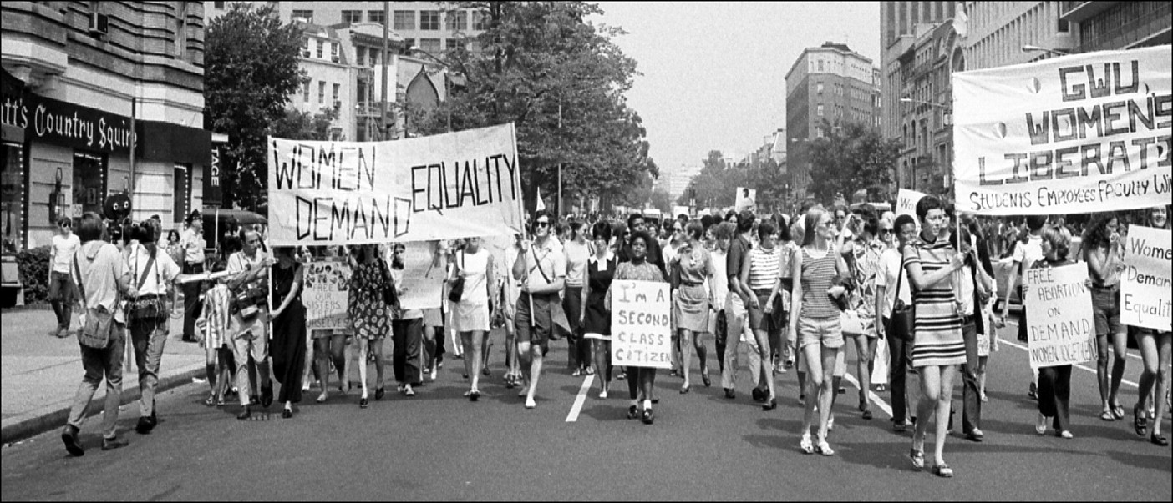

Slide 5
Σήμερα
Στην εποχή μας μέσα από συνεχείς αγώνες οι γυναίκες έχουν καταφέρει να είναι ισόνομες και ισάξιες με το αντίθετο φύλο σε όλους τους τομείς:

Slide 6
Σήμερα
Ανεξαρτησία
Ελευθερία λόγου
Εκπαίδευση
Επάγγελμα
Πολιτική (δικαίωμα ψήφου..) κλπ.

Slide 7
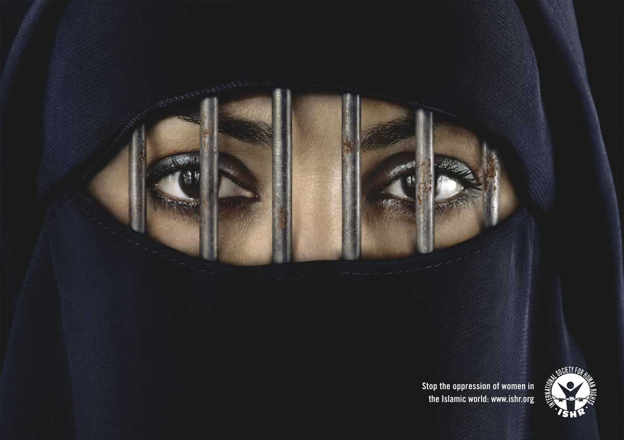
Γυναίκα και Θρησκεία
H στάση των θρησκειών και ιδιαίτερα της Μουσουλμανικής θρησκείας απέναντι στο γυναικείο φύλο.
«Στο Ιράν υπάρχει θρησκευτική αστυνομία που περιπολεί και αλίμονο στις γυναίκες που θα τολμήσουν να κυκλοφορήσουν στο δρόμο χωρίς το τσαντόρ τους, ή θα επιβαίνουν στο λεωφορείο με άλλους άντρες»

Slide 8
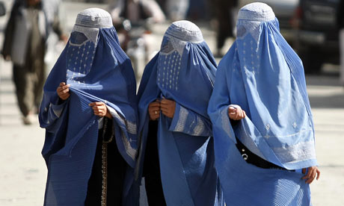
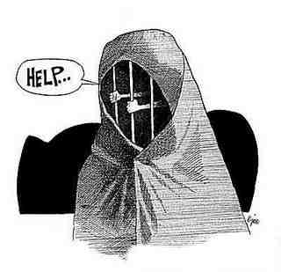
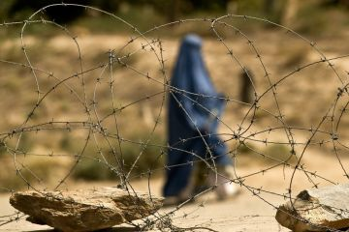
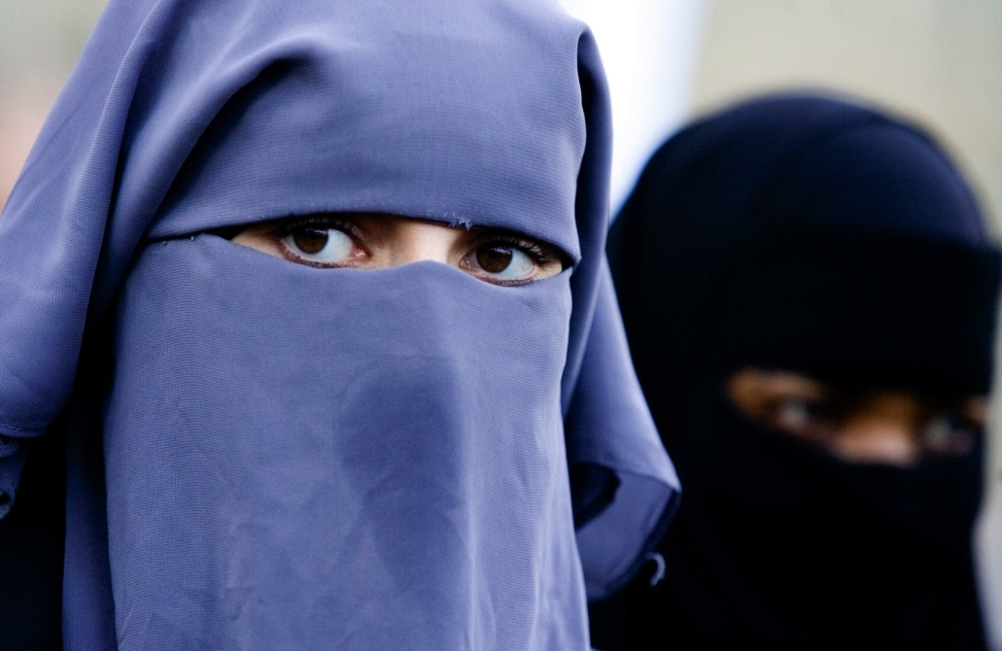

Slide 9
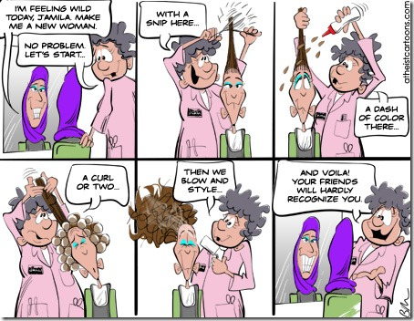

Slide 10
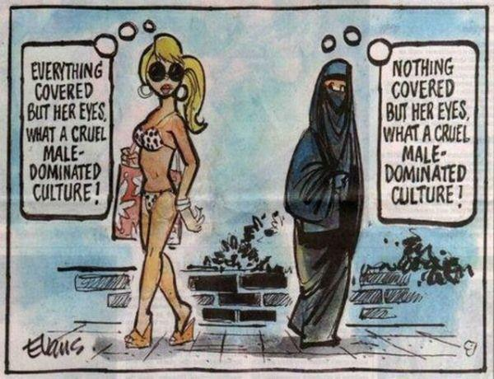

Slide 11
ΤΕλοσ

Slide 12
ΠΡΟΤΥΠΟ ΠΕΙΡΑΜΑΤΙΚΟ ΓΥΜΝΑΣΙΟ ΕΥΑΓΓΕΛΙΚΗΣ ΣΧΟΛΗΣ ΣΜΥΡΝΗΣ
ΜΑΘΗΜΑ: ΘΡΗΣΚΕΥΤΙΚΑ
ΥΠ. ΚΑΘΗΓΗΤΗΣ: Γ. ΚΑΠΕΤΑΝΑΚΗΣ
ΤΜΗΜΑ: Β1
ΣΧΟΛ. ΕΤΟΣ: 2014-2015

